Slide 1
Wywiad marketingowy

Slide 2
Wywiad marketingowy
To bezpośrednia forma komunikacji pomiędzy osobami przeprowadzającymi wywiad/pomiar – przedstawicielami firmy, osobami odpowiedzialnymi za moderowanie grup dyskusyjnych, kanałów społecznościowych itp. – a osobami poddawanymi pomiarom – stałymi klientami lub potencjalnie zainteresowanymi naszym produktem/usługą w przyszłości. Istnieją również pośrednie metody wywiadów marketingowych, w których respondent najczęściej nie jest świadomy – np. obserwacja zachowań, trendów, pomiary fizjologiczne itp.

Slide 3
Rodzaje wywiadów marketingowych

Slide 4
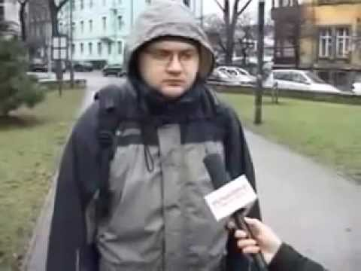
Wywiad marketingowy indywidualny
Jest to wywiad polegający na bezpośredniej rozmowie z osobą badaną. Jest jedną z najskuteczniejszych form wywiadu, ale w dużej mierze zależy od kilku czynników, lekceważenie których może przynieść skutek odwrotny od zamierzonego. Musi być wcześniej umówiony z klientem, dzięki czemu mamy pewność, że na przeprowadzoną rozmowę nie wpłynie pośpiech, zaś odpowiedzi będą rzetelne. W praktyce wywiad indywidualny nierzadko przeprowadzany jest na ulicy, gdzie jeden z przedstawicieli firmy próbuje nawiązać dialog z przypadkowymi osobami. Forma ta nie sprawdza się na dłuższą metę, gdyż zaczepiane osoby najczęściej nie mają czasu, spiesząc się w określone miejsce, zaś w przypadku chwilowego zainteresowania udzielane odpowiedzi są niekompletne i spontaniczne.

Slide 5
Złotym środkiem wydaje się zaproszenie grupy potencjalnych klientów na pokaz nowego produktu/usługi do salonu sprzedaży, zorganizowanie drzwi otwartych w firmie czy - w przypadku większego budżetu - konferencji dla klientów i mediów . W tej sytuacji mamy pewność, że trafi do nas ten segment rynku, który żywo interesuje się oferowanymi przez nas dobrami. To również doskonała okazja na przeprowadzenie wywiadu bezpośredniego z poszczególnymi klientami lub grupą odwiedzających.

Slide 6
Wywiad marketingowy grupowy
Podobnie jak w powyższym przypadku, jest to wywiad polegający na bezpośredniej rozmowie, jednak tutaj obiektem badań jest grupa osób. Sposób jej doboru może się różnić w zależności od założonego celu – można przeprowadzić wywiad z osobami o podobnych zainteresowaniach i podejściu do naszego produktu/usługi lub o całkowicie odmiennych upodobaniach, co pozwoli na odpowiednią analizę i wyciągnięcie wniosków na przyszłość. I tutaj większą skutecznością cechuje się wcześniejsze zaproszenie wybranych osób na badanie, gdyż próba spontanicznego zaczepiania ludzi na ulicy lub nawet pukania do drzwi może zniechęcić do udzielania odpowiedzi – a w tym drugim przypadku firma może być skojarzona z domokrążcami próbującymi na siłę wepchnąć tandetny towar/usługę.

Slide 7
Metody projekcyjne
sposób na zbadanie ukrytych opinii i znalezienie kreatywnych rozwiązań

Slide 8
Techniki projekcyjne pozwalają znaleźć prawdziwe przyczyny, często zupełnie nieświadomego postępowania konsumentów. Dostarczają one bogatych i urozmaiconych informacji bez ukierunkowania, sugerowania czy wymuszania odpowiedzi tak jak w przypadku standaryzowanego kwestionariusza ankietowego. Dzięki tej metodzie, badani najczęściej reagują spontanicznie, odkrywając w ten sposób siebie i tracąc stopniowo kontrolę nad swoimi reakcjami. Respondenci udzielają szczerych i pełnych odpowiedzi, często obalając własne wrażenie o racjonalności swoich działań.

Slide 9
Techniki projekcyjne wykorzystywane są przede wszystkim w badaniach jakościowych, których celem jest głęboka analiza badanego zjawiska. Metody te umożliwiają zrozumienie postaw, preferencji i opinii badanych osób na podstawie tego, co mówią o innych ludziach, rzeczach lub sytuacjach.

Slide 10
Wyróżnia się cztery podstawowe grupy technik projekcyjnych
skojarzenia, np.: ze słowami, z osobą, zwierzęciem, przedmiotem, muzyką, zapachem
uzupełnienia, np.: dokończenia zdań, opowiadań, konwersacji, rozwinięcia pytań uzupełniających i projekcyjnych
konstrukcje, np.: expo, brand party, stara fotografia, sorty osobowościowe i gratyfikacyjne, kolaże
ekspresje typu psychodrama, kierowana fantazja, mowa pożegnalna, rysunek

Slide 11
Koniec

